Slide 1
POLIMORFISMO, FUNCION VIRTUAL Y LIGADURA DINÁMICA
Expositores:
Dennis Marcell Sumiri Fernandez
Fabricio Martin Baca Portugal

Slide 2
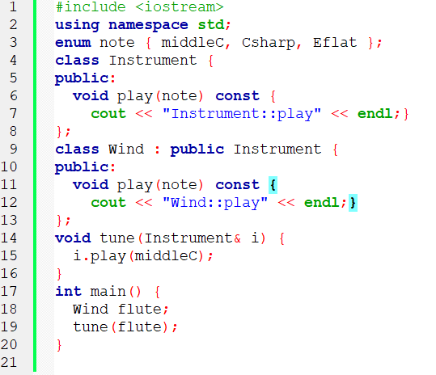
1. polimorfismo

Slide 3
2. Ligadura
Ligadura se le conoce al acto de conectar una llamada de una función al cuerpo de la función, por lo general se da antes de ejecutar el programa.
Esta ligadura temprana genera un problema en el código mostrado, puesto que el compilador no sabe que función debe llamar y tomara la primera que encuentre.

Slide 4
2.1 ligadura dinámica
Este tipo de ligadura se produce en tiempo de ejecución del código y debe tener algún mecanismo que nos permita determinar el tipo de objeto y llamar a su respectiva función miembro.
Para que nosotros le indiquemos al compilador que no realice ligadura estática se debe de usar la palabra reservada “virtual” la cual le dirá al compilador que debe realizar ligadura en tiempo de ejecución.
En este tipo de ligadura el compilador crea vtables y vptrs por cada función declarada como virtual

Slide 5
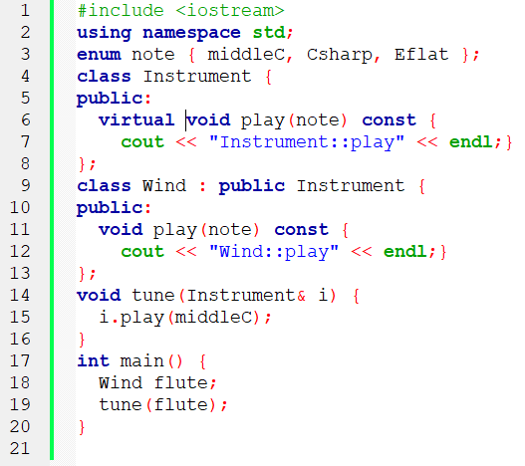
3. Funciones virtuales
Para que la ligadura dinámica funcione se necesita la palabra reservada “virtual”
En el siguiente código en nuestra clase base declaramos la función miembro play como virtual, redefinir una función como virtual se le conoce como overriding.
Con la función play definida como virtual, se podría agregar otras clases que deriven de la clase wind y que usen su propia implementación de play

Slide 6
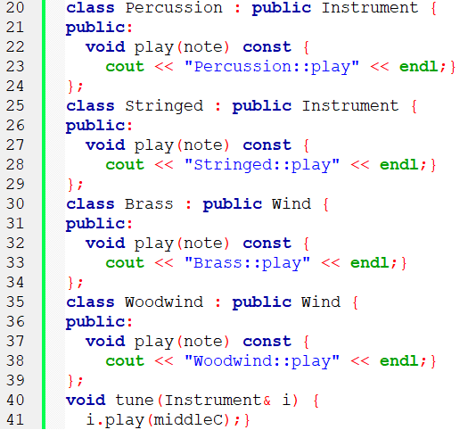
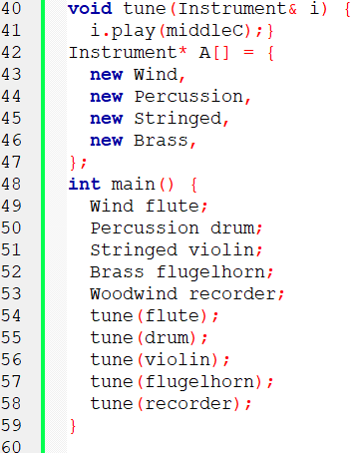
Entonces podemos hacer esto:

Slide 7
Vptr:
Vptr es un puntero oculto agregado por el compilador a la clase base, el cual apuntara a la tabla virtual de esa clase en particular.
Este vptr también se hereda para las clases derivadas que se creen a partir de la clase base.
La llamada a una función virtual por un objeto se resuelve siguiendo este vptr oculto.

Slide 8
Vtable
Cada clase que usa funciones virtuales recibe su propia tabla virtual como miembro de datos secretos . Esta tabla virtual es una tabla de búsqueda de punteros de función utilizado para vincular dinámicamente las funciones virtuales a los objetos en tiempo de ejecución.
No esta destinado a ser utilizado exactamente por el programa, por lo que no hay una forma estandarizada de acceder a él.
Esta tabla esta configurada por el compilador en tiempo de ejecución.

Slide 9
